Slide 1

实验五：通讯录查询系统的设计与实现
环境检测与信息感知安徽省实验室
Notes:
1、显示比例改成4：3 6、母版右上角要有安徽大学的标记
2、文字大于图片
3、理解重点，并突出
4、文字：黑色、红色、蓝色
5、字体用黑体

Slide 2
实验五-哈希表实现通讯录的任务要求
实验5 通讯录查询系统的设计与实现（课后完成）
教学内容：
为某个单位建立一个员工通讯录管理系统，可以方便查询每一个员工的电话与地址。利用哈希表（散列表）存储，设计并实现通讯录查找系统。
(1)每个记录有下列数据项：电话号码、用户名、地址；
(2)从键盘输入各记录，分别以电话号码为关键字建立散列表；
(3)采用二次探测再散列法解决冲突（两个不同的关键字，由于散列函 数值相同，因而被映射到同一表位置上为冲突。）；
(4)查找并显示给定电话号码的记录；
(5)通讯录信息文件保存。

Slide 3
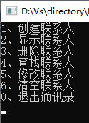
实验五-哈希表实现通讯录的任务要求
实验五-哈希表实现通讯录的任务要求:
通讯录查询系统的设计与实现：
系统主要功能分析

Slide 4
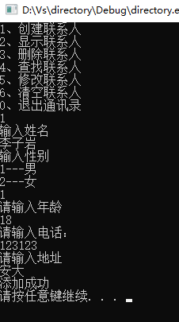
实验五-哈希表实现通讯录的任务要求
实验五-哈希表实现通讯录的任务要求:
通讯录查询系统的设计与实现：
数据的组织与存储

Slide 5
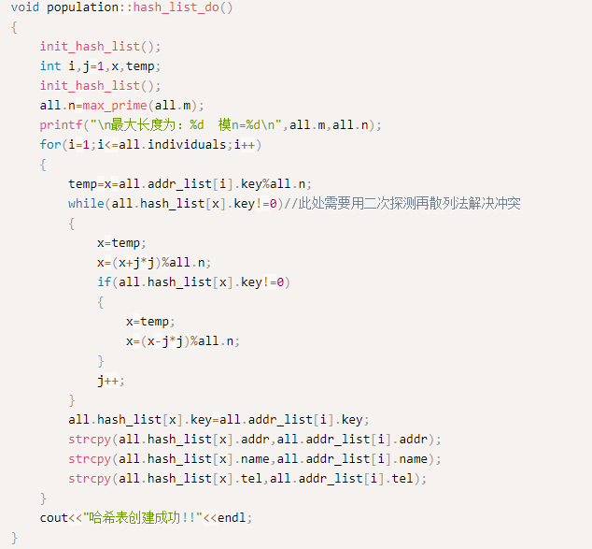
实验五-哈希表实现通讯录的任务要求
实验五-哈希表实现通讯录的任务要求:
通讯录查询系统的设计与实现：
查找算法设计
此处用二次探测再散列法解决冲突

